Slide 1
A Globe színház
A 16. század végén Londonban épült Globe Színház William Shakespeare nevéhez kötődik.
1599-ben építette a drámaíró színésztársulatával, a Lordkamarás Embereivel közösen, de az épület néhány évvel később, 1613. június 29-én a lángok martalékává vált

Slide 2
William Shakespeare–angol drámaíró, költő, színész. 1564-1616
Az angol nyelvű drámaírás egyik legnagyobb alakja
Világirodalmi öröksége és hatása a világ minden táján fellelhető

Slide 3
A színház felépítése
A színház általában kerek épület volt, toronnyal
Az előadás kezdetét trombitaszó jelezte. A Globe épülete egy 30 méter átmérőjű, felül nyitott faépítmény volt és mintegy 3000 nézőnek biztosított helyet
Míg alsó társadalmi rétegekhez tartozó nézők rendszerint állóhelyeket foglaltak el, a színpad közelében; a magasabb rangú nézőknek ülőhelyeket biztosítottak, amelyek fedett galériákban voltak a színház falai mentén

Slide 4
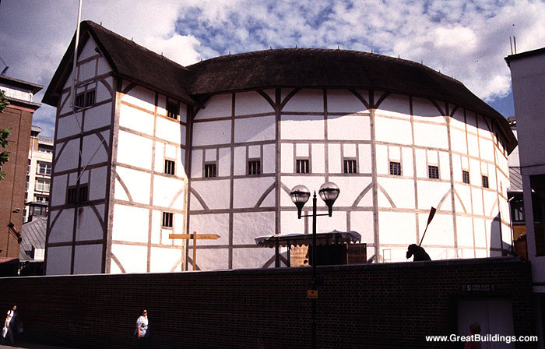
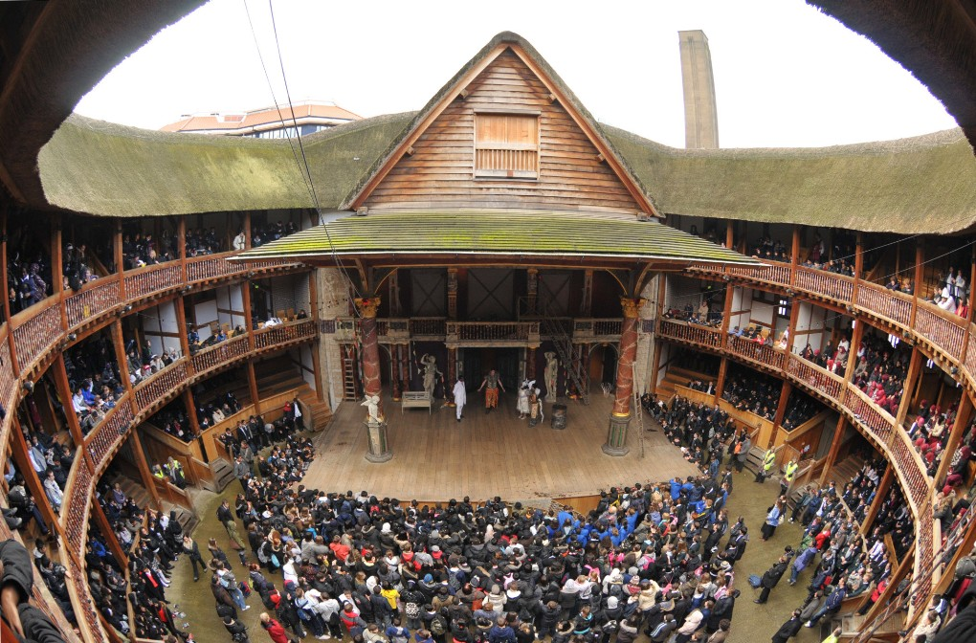

Slide 5
Szerkezetét illetően az épület kétségtelenül poligon vagy kör alakú volt; valószínű, hogy kívül poligon, belül pedig kör
A bejárattal szemben egy kép volt, amelyen Hercules egy glóbuszt tart a vállán. A színház elnevezése feltételezhetően ebből ered
Az Erzsébet korabeli színházaknál egyébként gyakori volt, hogy ikonikus képeket használtak dekorációnak
A Globe színpada észak felé nézett, azért hogy a nap ne károsítsa a színészek ruháit. A színpad szintén nádtetővel volt fedve, emiatt is égett le később a színház.

Slide 6
A színház leégése
1613. június 29-én a londoni Globe színház a VIII. Henrik darabban eldördülő ágyúlövésnek köszönhetően kigyulladt. Az épület a náddal bevont tető miatt pillanatok alatt a tűz martalékává vált. A színházat a következő év júliusára hozták rendbe.

Slide 7
Shakespeare Ismertebb színdarabjai

Slide 8
William Shakespeare Biography
https://www.google.com/url?sa=t&source=web&rct=j&url=https://m.youtube.com/watch%3Fv%3Dpw-J7GbwNV4&ved=2ahUKEwjVsZqakcLlAhV-wsQBHVubB1MQsPgBMAN6BAgEEAU&sqi=2&usg=AOvVaw0cyQShAI5rhCS5pyR1pbHo

Slide 9
Köszönöm figyelmet!
Készítette: Kovács Roland L.

